Slide 1
QCC汇报
提升患者健康教育品质
温州市第七人民医院心身科
王芳

Slide 2
心生圈
科室：心身科
时间：2014.01-2014.06
成员：全体医护人员、患者及家
属

Slide 3
心生圈
心：心灵 心理
生：生产 生活 生态
“三生融合”
心生圈：与“心身”谐音，代表我们心身科的全体医护人员，是一个团结合作的圈。让我们用温和的态度、温暖的双手、温婉的话语，安抚病人、劝慰病人，修复患者破碎的心灵；用我们的实际护理行动，解除病人心理，生理所受的痛苦和煎熬，重塑他们的美好人生！

Slide 4

圈徽的意义
绿色外圈代表我们科室是一个健康、和谐、团结、协作的整体
四颗大小不同的心，分别表示爱心、责任心、耐心、细心，也代表了白衣天使的翅膀，更寓意着护理品质的不断提升
代表着医务工作者的人道与同情
代表医护人员用温柔的双手托起病人的明天

Slide 5
心生圈的组成
圈名 | 心生圈 | 圈长 | 王芳
辅导员 | 涂献珠 | 圈成立时间 | 2014-01
圈成员 | 吴晓优 周颖颖 项海霞 陈曼 谢如意 王晓艳 王玲 胡晓红 李玉萍 周雪绸
所属单位 | 温州市第七人民医院
圈会议地点 | 病区心理治疗室 | 活动时间 | 2014.01.05 ～06.30
开会频率 | 每3周一次 | 平均会议 | 1小时
会议次数 | 9次 | 出席率 | 95%

Slide 6
活动步骤
1. 主题选定
2. 活动计划制定
3. 现状分析
计划 Plan
4. 目标设定
5. 解析
(无效果)
6. 对策拟定
实施 Do
7. 对策实施检讨
确认 Check
8. 效果确认
9. 标准化
处置 Action
有效果
10. 检讨与改进

Slide 7
主题选定
主题评价题目 |  |  | 上级政策 | 可行性 | 迫切性 | 圈能力 | 总分 | 顺序 | 选定
1、提高快速手消液的使用率 |  |  | 3 | 3 | 3 | 1 | 10
2、加强探视制度管理 |  |  | 1 | 5 | 3 | 5 | 14 | 2
3、应用QCC查核患者健康教育知晓度 |  |  | 5 | 5 | 5 | 3 | 18 | 1 | *
4、加强抢救车内物品的规范化管理 |  |  | 3 | 3 | 3 | 3 | 12 | 3
5、提高基础护理质量 |  |  | 1 | 3 | 3 | 3 | 10
评价说明 | 分数 | 上级政策 | 可行性 |  | 迫切性 |  | 圈能力
 | 1 | 没听说过 | 不可行 |  | 半年后再说 |  | 需多部门配合
 | 3 | 偶尔告之 | 较可行 |  | 下次解决 |  | 需一个部门配合
 | 5 | 常常提醒 | 可行 |  | 尽快解决 |  | 自行能解决

Slide 8
选题理由
指导患者掌握疾病相关知识，提高患者服药积极性
降低患者危险物品存放率
提升患者满意度
为患者提供全面高品质的照护
不断提升护理人员专业知识水平，并 查核护理人员工作的落实

Slide 9
二、拟定活动计划表
年月周数
步骤
2014年1月
2月
3月
4月
5月
负责人
3
4
1
2
3
4
1
2
3
4
1
2
3
4
1
2
3
4
小组组成
王芳
主题选定
全体圈员
计划拟定
全体圈员
现状把握
全体圈员
目标设定
全体圈员
解析
全体圈员
对策拟定
全体圈员
实施
全体圈员
效果确认
王芳
标准化
王芳
检讨与改进
王芳

Slide 10
实施查核对策
1.圈员按照圈长给予分工内容严格核查
2.核查内 容要求 | 2.1.各组将上次检查内容整改、质量 跟踪情况
 | 2.2.本周查出的问题
 | 2.3.问题原因分析
 | 2.4.14天改善成效追踪
3.各圈长每周反馈并提出新提案

Slide 11
调差问卷

Slide 12
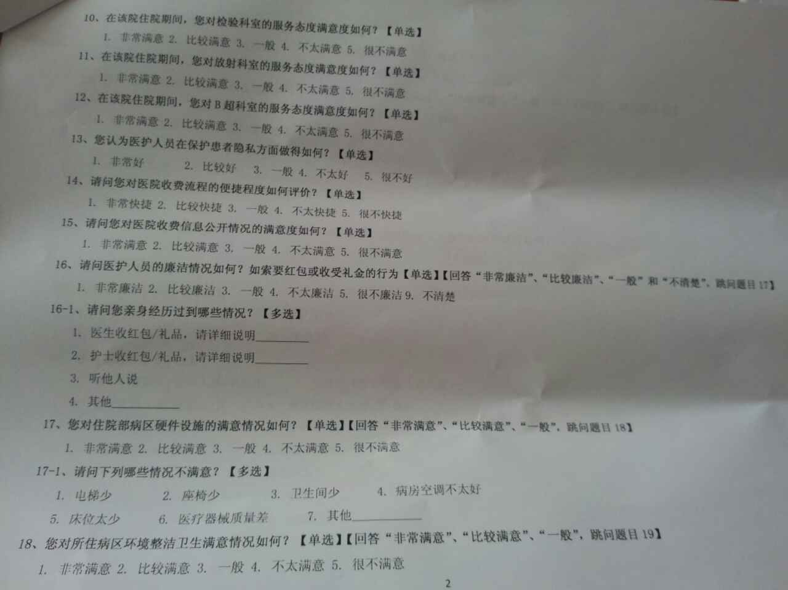
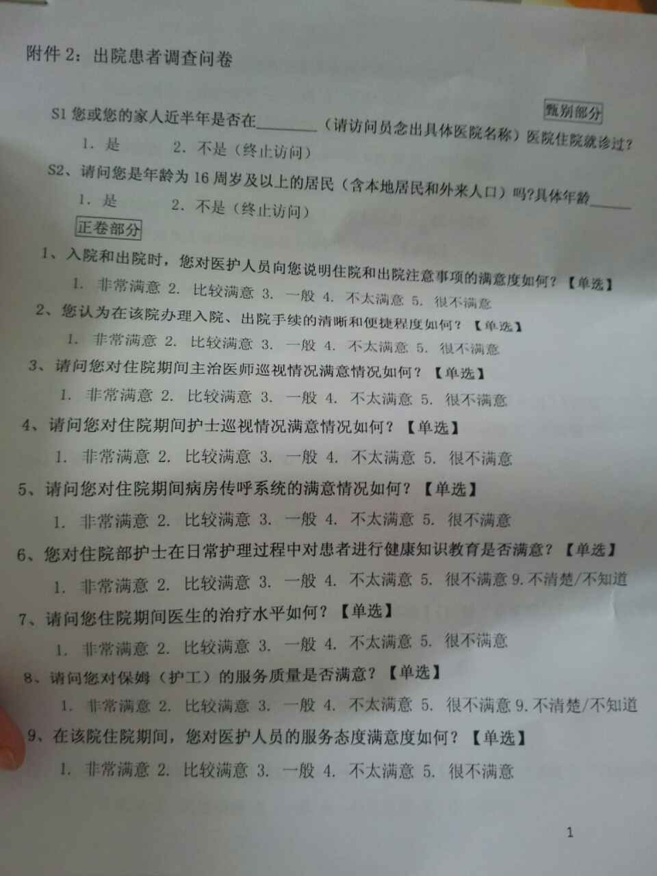
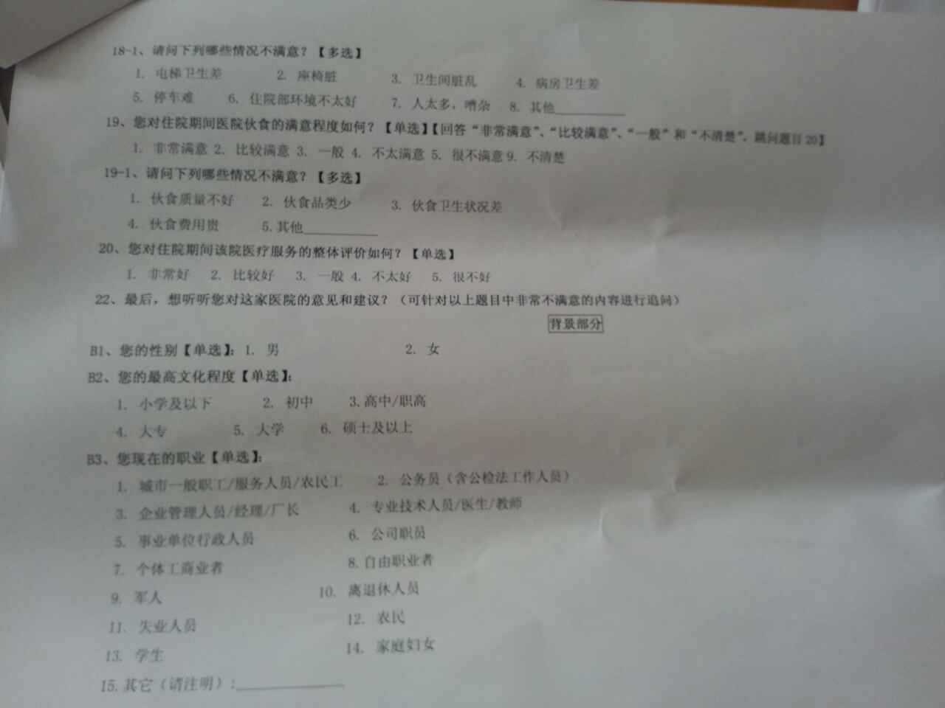
调差问卷

Slide 13
现状把握
患者对疾病知识掌握 | 70.65%
患者对疾病及相关知识主动咨询 | 67.39%
患者对健康教育满意程度 | 84.78%
平均值 | 74.27%

Slide 14

目标设定
目标值 =现况值+（周不完善率*圈能力*改善重点）
=（70.65%+67.39%+84.78%）/3+（49.45*5/8*50.89%）
=90%
改善幅度=（目标值-现况值）/现况值
=22.38%

Slide 15
查核现状把握
患者
文化程度差异
依从性不一致
护理人员
集中宣教
频次少
个体化宣教
不到位
人力不足
忙于处置
相关专业知识缺乏
病区
手册设立
不完善
宣传板（栏）
不完善
材料
制度、流程
无更新
相关作业、规范再改造
护理质控
未落实到实处
执行
细心度
缺少
查房

Slide 16
查核要因选定
病区
护士
患者
不完善
健康教育
查核
不到位
缺乏
手册设立
卫教
知识
高
不正确
不完善
匮乏
依从性差
文化程度
理念
宣传板（栏）
层级培训
治疗
低
服务
评估、服务流程
满意度
制度
未评估
无更新
无个体化
未做评价
作业、相关规范
不完善
知识知晓度
评估记录
不完善
健康教育效果
不正确
护理质控
材料

Slide 17
查核要因选定
项目 | 要因
患者管理 | a.文化程度不同 b.健康教育相关知识缺乏 c.治疗的依从性差
护士 | a. 集中宣教频次少b.相关知识掌握不全c.个体化宣教不到位
护理质控 | a.缺少执行细心度
材料 | a.制度、流程更新不及时
效果评价 | a.患者对健康教育的知晓度的评估。 b.健康教育效果、患者对健康教育满意度的评价。

Slide 18
查核对策拟定
序 号 | 需促进的方向 | 查核促进措施 | 具体实施
1 | 患者管理 | 1.集中宣教。 （视频、现身说法、座谈会等） 2.个体化宣教。 3.发放宣教手册。 4.病区活动式宣传栏。 | 1.查核患者健康教育。 2.病区开展肿瘤患者集中化的卫教讲座。 3.针对不同疾病实施个体化健康宣教。 4.发放饮食及相关知识手册及宣传单。 5.设立肿瘤患者健康教育相关知识宣教版。
2 | 人员知识培训 | 1.护士方向。 | 1.加强护理人员不同层级健康教育知识培训。 2.将健康教育知识培训纳入继续教育培训内容，作为必修课程。 3.将培训考核成绩纳入绩效管理，与科室的绩效分配挂钩。
3 | 管理体制 | 1.完善管理相关制度。 2.规范评估及服务流程。 3.制定层级护士培训计划。 | 1.完善科室健康宣教制度。 2.修订培训制度。 3.科系增加健康教育基础知识储备资源。 4.每周金桥圈针对一点进行反项查核，晨会反馈，进行14天改善成效追踪。查核中采用诱导式提问

Slide 19
查核对策拟定
序号 | 需促进的方向 | 促进措施 | 具体实施
4 | 目 标 | 1.健康教育知晓率达到100% 2.各层级护理人员具备该层级所应具备的健康教育能力 3.健康教育储备资源不断更新，适应临床工作需要 4.提升患者满意度 | 1.增加集中宣教频次。 2.深入开展个性化指导。 3.科系成立健康教育小组，不断更新储备资源。 4.加强质量控制，以患者为中心，掌握临床实际情况。
5 | 健康教育 效果评价 | 1.提升患者对健康教育知识的知晓度。 2.提升患者对护理工作满意度。 | 1.以患者的掌握程度为评定依据。 2.品质管理人员应切实了解患者感受。 3.进行患者问卷调查。 4.患者出院后居家随访。

Slide 20
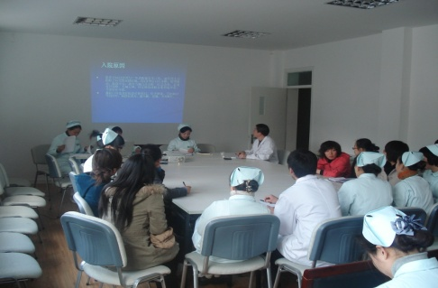
对策实施结果1
对策 | 对策名称 | 查核病区开展患者集中化的卫教讲座，深入开展个体化指导
 | 主要原因 | 患者对健康教育相关知识缺乏，文化层级不同接受程度不同
◎改善前： 1.患者对健康教育相关知识知晓率不高。 2.护理人员知识缺乏 ※对策内容： 1.加强护理人员不同层级健康教育知识培训和考 核。 2.病区开展健康教育集中化的卫教讲座。视频、 现身说法、座谈会等 3.针对不同疾病实施个体化健康宣教。 4.科室设健康教育宣传员，发放健康教育知识 手册及宣传单。 5.设立健康教育宣教版及问题箱 |  |  | ◎对策实施： 对策实施：针对住院患者、护理人员进行查核。 负责人：王芳 实施时间：2014年3月～6月 实施地点：心身科
◎对策处置： 经实施确认以上措施可以提醒护理人员对 健康教育的重视程度，全面提高住院患者健康宣教知晓率 |  |  | ◎效果确认： .经由效果确认，该对策为有效对策。 2.通过不同方式的培训，使患者掌握相关知识 。 3.上述列入培训计划内容中。
P D
A C

Slide 21
对策实施结果2
对策 | 对策名称 | 查核护理人员职业素质及健康教育能力
 | 主要原因 | b.相关知识掌握不全面c.健康宣教不到位
◎改善前： 护理人员健康教育能力参差不齐，部分人员不能达到相应层级要求 ※对策内容： 1.加强护理人员不同层级健康教育知识培训。 2.科系成立健康教育小组，创建并经营健康教育储备资源 3.将健康教育知识培训纳入继续教育培训内容，作为必修课程。 |  |  | ◎对策实施： 对策实施：针对住院患者、护理人员查核。 负责人：王芳 实施时间：2014年3月～6月 实施地点：心身科
◎对策处置： 经实施确认以上措施可以提醒护理人员对 健康教育的重视程度，全面提高住院患者健康宣教知晓率 |  |  | ◎效果确认： 1·经由效果确认，该对策为有效对策。 2.通过不同方式的培训，使患者掌握相关知识 。 3.上述列入培训计划内容中。
P D
A C

Slide 22
对策实施结果3
对策 | 对策名称 | 加强效果评价，查核病人健康教育满意度
 | 主要原因 | a.患者对健康教育的知晓度的评估。 b.健康教育效果、患者对健康教育满意度的评价
◎改善前： 1.未做患者不同阶段对健康教育的知晓度的评估 ※对策内容： 1.制定并每月发放满意度调查问卷，统计分析 调查结果。 2.设立健康教育问题箱并开展患者健康教育供需座谈会，了解患者实际需求。 |  |  | ◎对策实施： 对策实施：针对住院患者、护理人员进行查核。 负责人：王芳 实施时间：2014年3月～6月 实施地点：心身科
◎对策处置： 1.有指导临床实际工作的意义 |  |  | ◎效果确认： 1.经由效果确认，该对策为有效对策。 2.通过不同方式的培训，使患者掌握相关知识 。 3.上述列入培训计划内容中。
P D
A C

Slide 23
患者对疾病知识掌握的对比
月份 | 总例数 | 掌握例数 | 百分率(%)
四月 | 92 | 65 | 70.65
五月 | 108 | 95 | 87.96

Slide 24
患者对疾病及相关知识主动咨询的 对比
月份 | 总例数 | 主动提问例 数 | 百分率(%)
四月 | 96 | 67 | 67.39
五月 | 46 | 43 | 94.44

Slide 25
患者对健康教育满意程度对比
月份 | 总例数 | 满意例 | 百分率(%)
四月 | 87 | 74 | 84.78
五月 | 52 | 50 | 96.30

Slide 26
成果反馈
患者对疾病知识掌握 | 87.96%
患者对疾病及相关知识主动咨询 | 94.44%
患者对健康教育满意程度 | 96.50%
平均值 | 92.9%

Slide 27
目标达成率及进步率
目标达成率%= (改善后-改善前)/ (目标值-改善前)×100%
=(92.9-74.27)/(90-74.27)×100%
=118.44%
进步率=(改善后-改善前) /改善前× 100%
=(92.9-74.27)/74.27×100%
=25.08%
达到目标啦22.38%

Slide 28
（2）无形成果

Slide 29
标准化

Slide 30
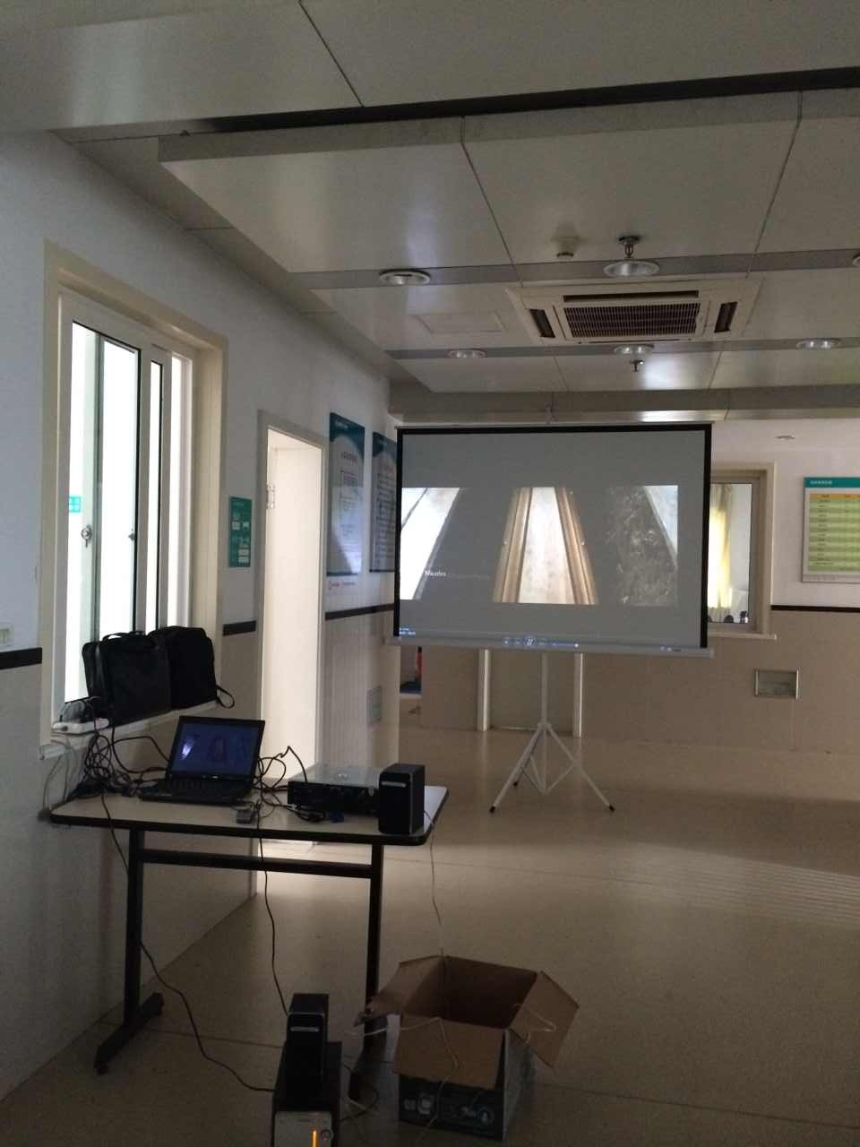
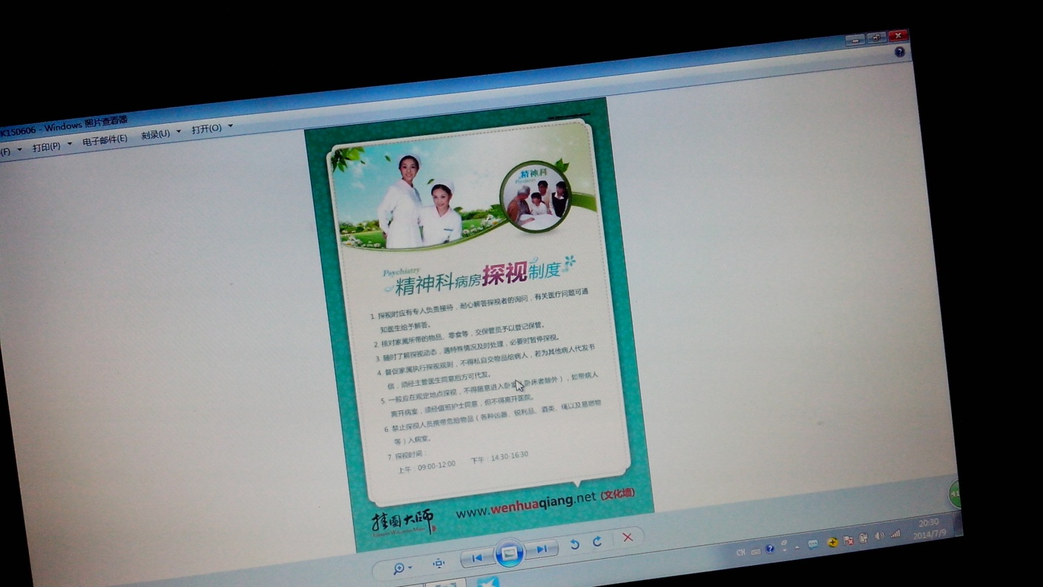
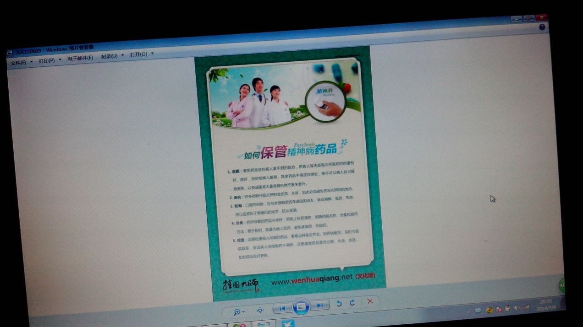

现代化多媒体宣教

Slide 31
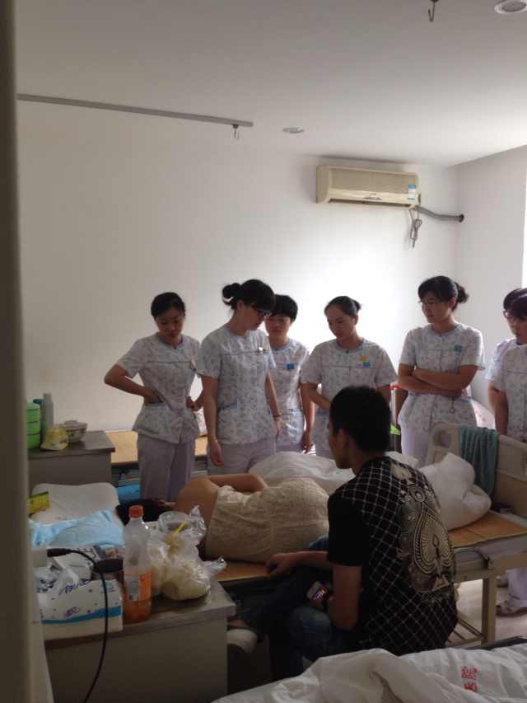
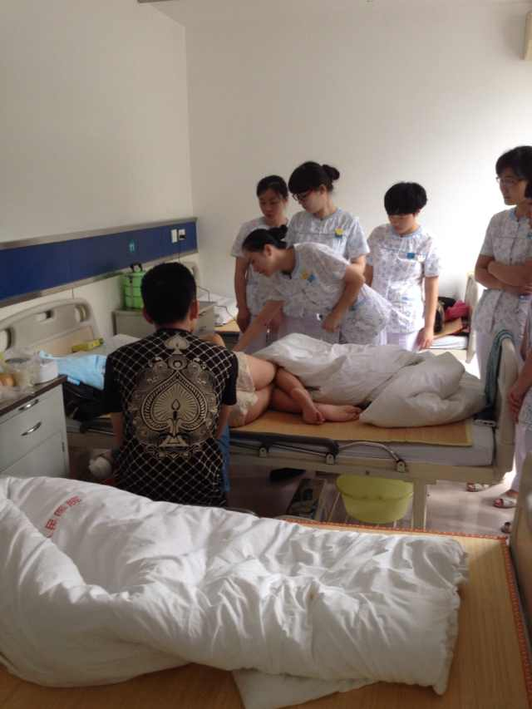
床旁宣教

Slide 32

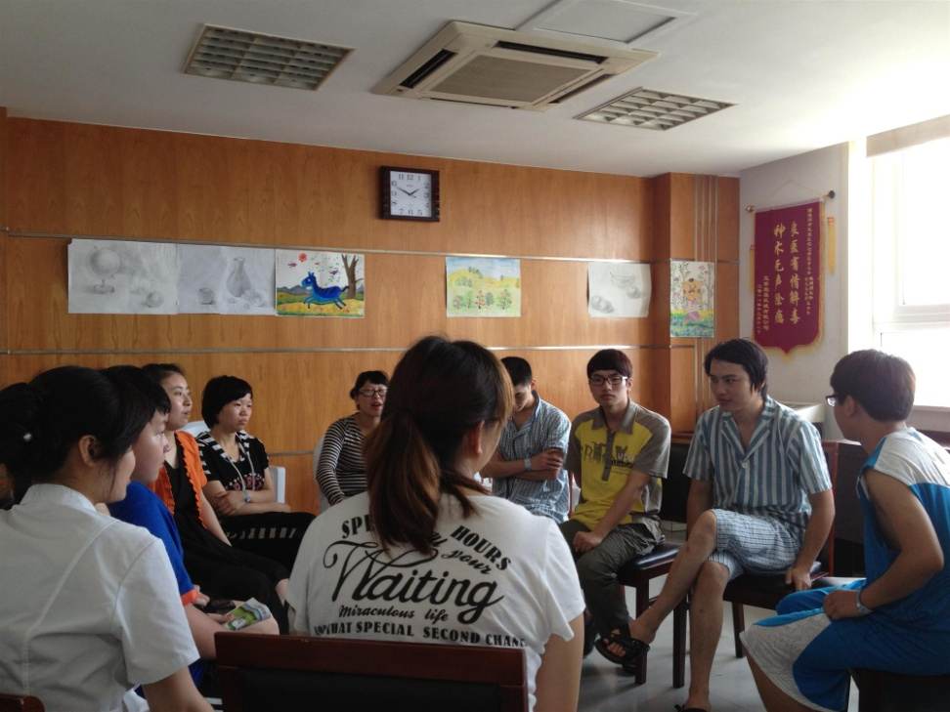
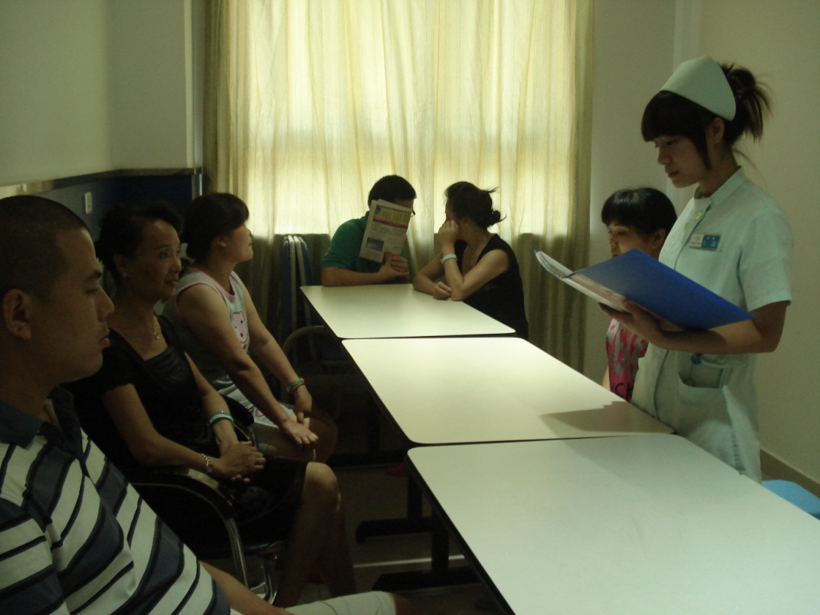
集中宣教

Slide 33
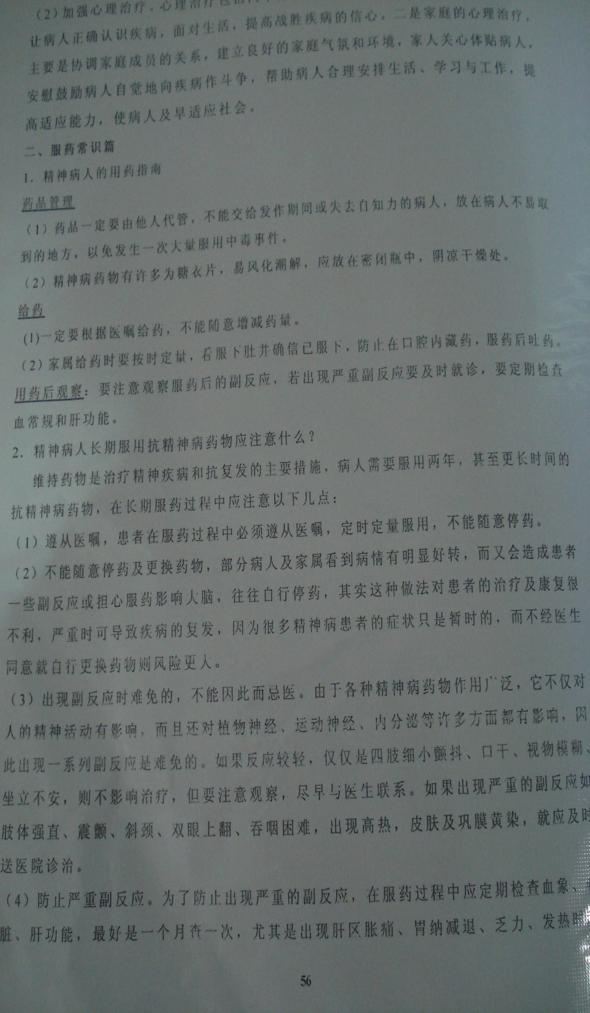
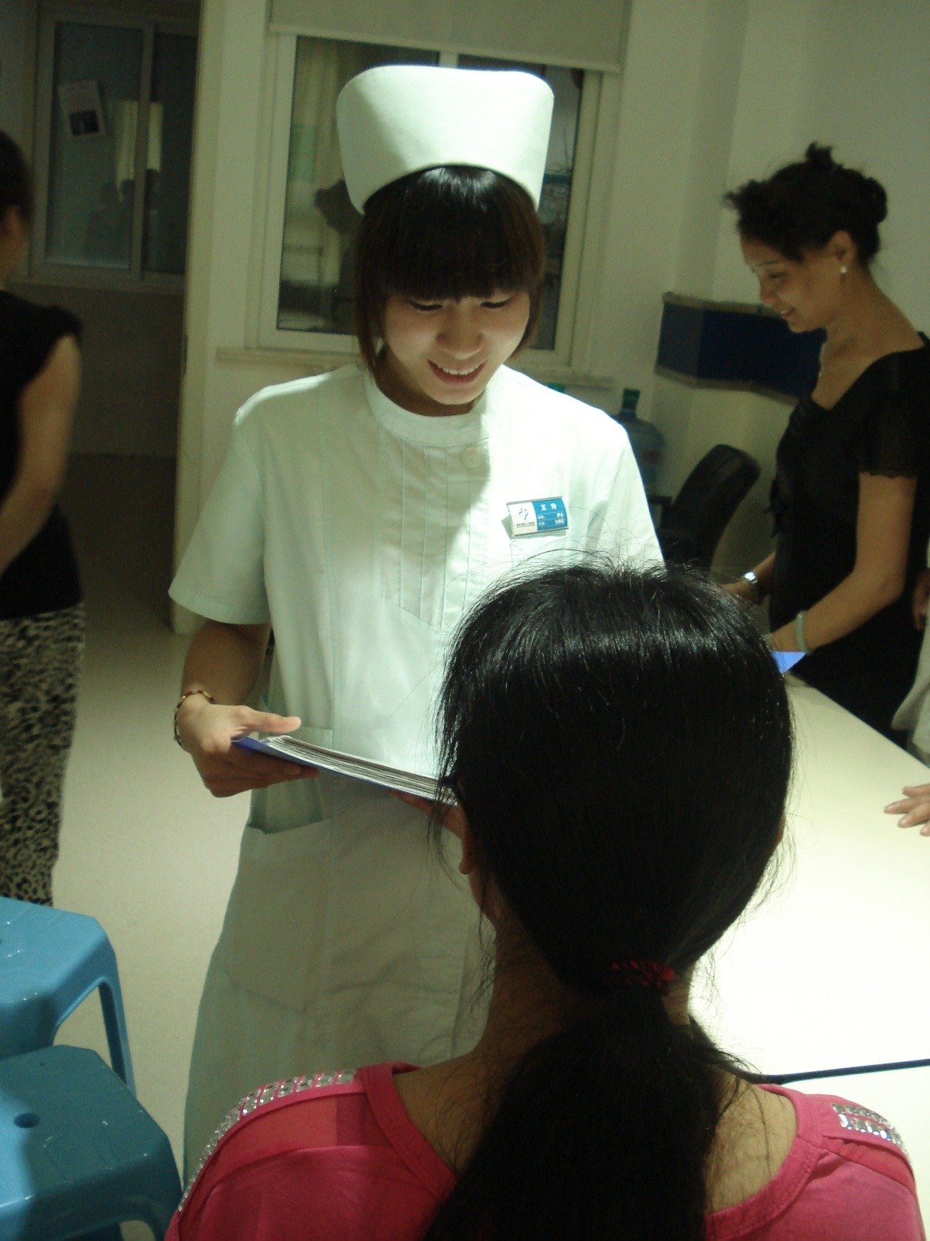
个体化宣教

Slide 34

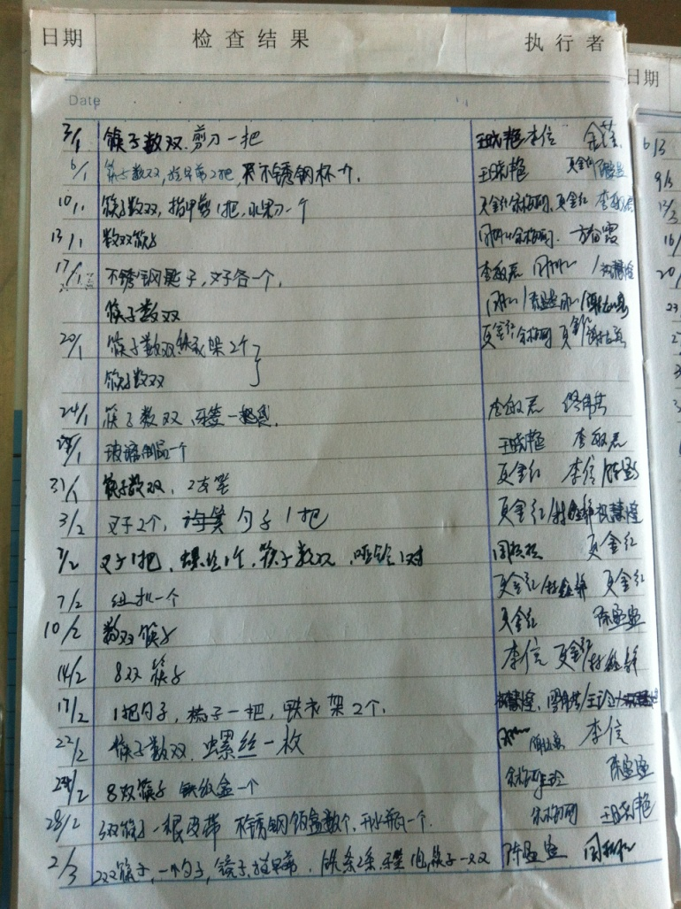

健康教育成果展示
五月份患者危险物品存放率明显下降
进行分类统计

Slide 35
检讨与改善
活动项目 | 优点 | 缺点和今后努力方向
主题选定 | 以患者为中心。 | 健康卫教的深入
活动计划拟定 | 工作认真 | 更加细致化
现状把握 | 针对性比较突出 | 深层次的内涵
目标设定 | 比较关注患者感受 | 提升医务人员服务质量
解 析 | 定位较准确 | 分析层面更深入

Slide 36

检讨与改进
项目 | 优点 | 努力方面
主题 选定 | 圈员们把工作中出现的问题选定为这次的主题，能突出我们当前的问题 | 选主题时要与当前工作中需改进问题及工作要求、目标结合
计划拟定 | 活动计划清晰明确，圈员们能按照计划表完成 | 能按时遵照计划的时间来执行
现状把握 | 大多数圈员们能自觉收集各项数据资料 | 少部分圈员缺少主动性
目标设定 | 设定的目标与医院要求达到的目标相一致 | 目标设定时要评估下圈的能力
解析 | 通过鱼骨图的方式发现问题进行逐一解析 | 不断加强对品管工具的学习运用
对策拟定 | 圈员通过结合临床实际，制定可行性对策 | 有些对策在实施过程中涉及到多方面及多部门，执行时有难度
对策实施 | 对选定的对策，圈员们认真参与，认真实施 | 目前不能完成的对策需要继续努力及多方面协调
效果确认 | 由数据显示，设定目标完成 | 在现有的基础上继续努力，不断改进
标准化 | 对工作制定标准化流程，对工作具有条理性，工作有条不紊 | 对科室现有制度逐渐制定标准化
残留问题 | 护理书写质量改进将在本科室持续进行

Slide 37
提高圈员组织管理能力
提供自我展示的平台
圈员感想
和体会
学会统筹思考问题
改善护理模式
提高护理品质管理
让我们得到了自信、快乐、
能力、责任
集体的智慧是力量无穷的，挑战、搏击、执着、快乐，加油！

Slide 38


